Slide 1
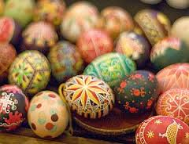
Презентація на тему:
”Писанкарство”

Slide 2
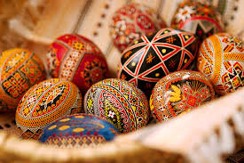
Писанкарство- це вид декоративно-ужиткового мистецтва, творці якого створюють писанки.
Існує чотири види писанок:
крапанка;
дряпанка;
крашанка ;
писанка.

Slide 3
Легенда виникнення писанки
Коли Ісуса розіп’яли на хресті, з його ран точилася кров. З кожної її краплі виникла червона крашанка. А сльози Матері Божої, яка стояла під хрестом, молилася і гірко плакала, капали на ті червоні крашанки і кожна з них перетворювалася на чудову писанку. Забравши всі писанки та крашанки у хустину, Богородиця пішла до Пілата просити дозволу поховати свого сина. Дорогою вона дарувала писанки дітям і наказувала їм жити в злагоді та мирі. Прийшовши до Пілата, Матір Божа зомліла, а писанки з хустинки розкотилися по всьому світу.

Slide 4
Символіка орнаментів
Дослідники вважають, що українська писанка має понад 100 символічних малюнків.Наприклад :
Кривулька або безконечник — це символ початку і кінця;
Тригвер- небо, землю і повітря;
Сонце- символ тепла;
Хрест - символ страждання, смерті й воскресіння,Усесвіту;
Спіраль - символ плодючості, знак володаря, плину часу;
Зірка-символ сонця і вранішньої зорі, кохання;
Птах- символ зародження життя, родючості, достатку злагоди,символ вознесіння до Бога.

Slide 5
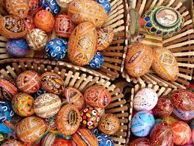
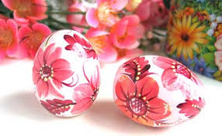
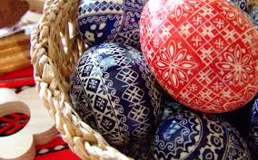

Slide 6
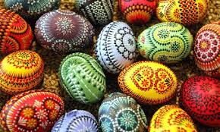
Символіка кольорів
Червоний колір -символізує радість життя, любов;
Жовтий — місяць і зорі, урожай;
Зелений — багатство, буяння рослинного світу, його воскресіння;
Блакитний — чисте небо, здоров'я;
Бронзовий — матінку-землю;
Чорний з білим — пошану до померлих родичів, їхніх душ та ін.

Slide 7
Українські вірування:
• Пофарбоване, розмальоване яйце вважали оберегом.
• Щоб писанки довго зберігалися, їх треба готувати в Чистий четвер.
• 3 писанок, крашанок починався великодній сніданок у кожній українській сім'ї.
• Освячену писанку з давніх-давен клали до першої купелі немовляти, щоб воно зростало в силі.
• Будуючи нову хату, в кожному кутку клали по писанці. Предки вважали, що писанка охороняє оселю від пожежі, блискавки та різних напастей.

Slide 8
Українські вірування
• Яйце, на якому зображена ПОЛЬОВА КВІТКА дарують молодій жінці, що готується стати матір'ю.
• ЗВІЗДА, або РУЖА, - символ сонця. Таку писанку дарують на щастя.
• Крашанки й писанки служили для святкових розваг, ігор молоді та дітей.
• Дівчата вмивались водою, в яку опускали крашанку чи писанку, щоб бути рум'яними.
• Товчене на порошок лушпиння крашанки підсипають до кормів курям – „щоб краще неслися”.

Slide 9
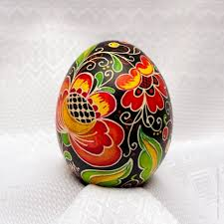
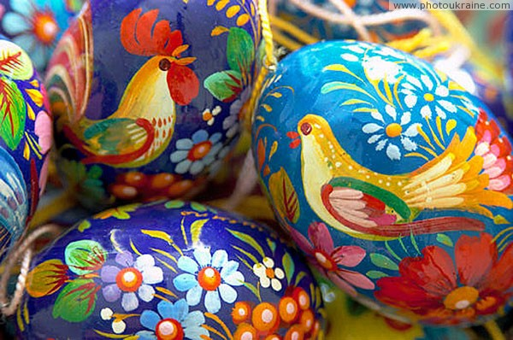
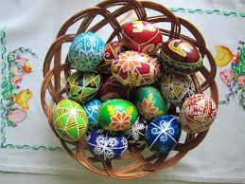

Slide 10
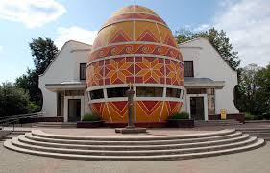
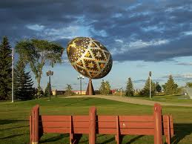
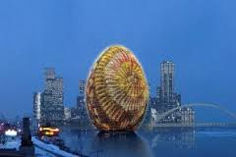
Пам*ятники писанці

Slide 11
Дякую за увагу!

